Slide 1
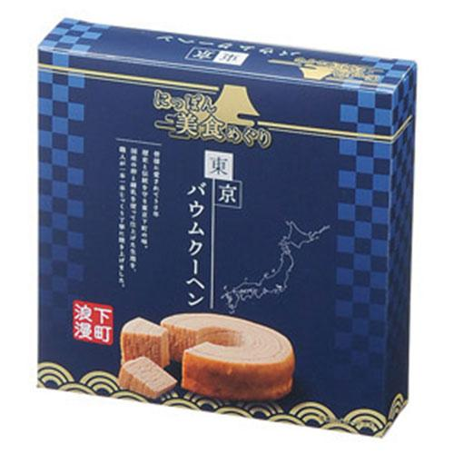
【提案書】
にっぽん美食めぐり 東京バウムクーヘン ※税率8％
昭和38年創業の変わらない味、東京バウムクーヘンをご指定の場所までお届けいたします。昔ながらの変わらない美味しさをご家庭で手軽に味わえるため、贈答用としても景品用としておすすめ。
特徴
納期
納期スペース
仕様
サイズ : 箱サイズ：35×150×150mm
包装 : 化粧箱
注意事項 : ※カートン割れ不可
備考 : ※内容量/1個､賞味期間/製造日より60日､日本製 ※出荷可能日を必ずご確認ください。 ※2カートン結束での出荷となります。（1カートン/36個入り）
お見積
お見積りスペース

